Slide 1
Normal koronar qan dövranı və sol mədəcik trombu
Rezident Kardioloq
Ruhəngiz Hüseynova
PhD. Qalib Imanov

Slide 2
Giriş
Sol mədəcik trombu əsasən sol mədəciyin hipokineziya, akineziya və diskineziyası olan sahələrdə endokardial iltihabla əlaqədar olan qan durğunluğu və/və ya endokardial zədələnmə nəticəsində yaranır. SMT- u miokard infarktının ağırlaşması ola bilər və əsasən geniş ön divar Mİ-larda rast gəlinir.
Embolizasiya riski mural trombla ağırlaşmış Mİ-lı və antikoagulant almayan xəstələrdə 10-20%-dir. Embolizasiya riski ilk 1-2 həftədə ən yüksək olub, növbəti 3 ay ərzində rezidual trombun endotelizasiyasina bağlı olaraq azalır.

Slide 3
Təqdimatın məqsədi
Sol mədəciyin normal atım fraksiyası və normal/ non-obstruktiv koronar qan dövranı olan xəstələrdə yarana biləcək sol mədəcik trombu

Slide 4
Xəstə təqdimatı
-52 yaşlı qadın xəstə
- atipik döş qəfəsi ağrıları, əldə və ayaqda olan, yeni yaranan nevroloji defisit şikayətləri
-Fizikal müayinədə AT 130/75 mmHg, nəbz 80/dəq. EKQ-də normal sinus ritmi
- DM(-). HT(-).
- ExoKQ-da sol mədəciyin apeksine birləşmiş iri ölçülü kütlə /tromb

Slide 5
Exokardioqrafiya

Slide 6
Exokardioqrafiya

Slide 7
Təsvir
- Koronar angioqrafiyada koronar damarlarda hemodinamik əhəmiyyətli darlıq aşkarlanmamışdır.
- İcra olunan Kardiak-MRT müayinəsi zamanı sol mədəcikdə kontrast maddə vurulduqdan sonra T1-FGE-IR rejimdə apikal seqmentlərdə divar qalınlığından >75% əhatə edən kontrast maddə toplanması-pattern işemik və 49x 9mm ölçülü hipointens kütlə izlənmişdir. Sol mədəcikdəki kütlə 3 aydan az əmələ gəlmiş/yeni tromb kimi qiymətləndirilmişdir.

Slide 8
Koronar Angioqrafiya

Slide 9
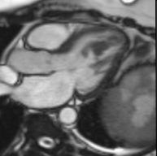
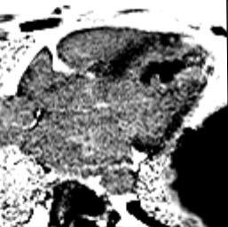
Kardiak MRT

Slide 10
Kardiak MRT

Slide 11
Müalicə
Məqsəd- tromboembolik fəsadların qarşısının alınması.
Rivaroksaban 20 mg /d + ASA 75 mg/d+ PPI

Slide 12
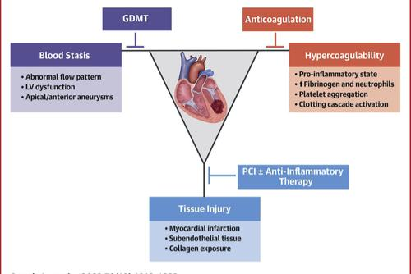
Müzakirə
- Normal atım fraksiyası olan xəstələrdə sol mədəcik trombunun yaranması olduqca nadirdir.
- 2020-ci ildə çap olunmuş reportlarda həmin dövrə qədər sadəcə 31 belə klinik hala rast gəlinmişdir; ortalama yaş 43, kişilərin sayı qadınların sayından bir qədər artıq olmuşdur. Xəstələrin əksəriyətində (87%) embolik ağırlaşmalar rast gəlinmişdir.
- Sol mədəcik apeksi bu qrup xəstələrdə ( eləcədə sol mədəcik infarktı sonrası) trombun ən çox rast gəlindiyi nahiyədir. Eləcədə septumda və mitral qapaq aparataında da rast gəlinə bilər.
- Bu xəstələrin əksəriyətində tromboz riskini artıran altda yatan yanaşı xəstəliklər aşkar olunmuşdur.

Slide 13
Hematoloji dəyərləndirmə
- Protein S və protein C aktivlik səviyəsi
- Factor V Leiden və factor II gen mutasiyaları
β-2 qlikoprotein immunoqlobulin G (IgG) and IgM anticisimləri
anti-cardiolipin IgG və IgM
- lupus antikoaqulantları

Slide 14
Normal (və ya nonobstruktiv) koronar arteriyalar və normal LVEF olanlarda indiyə qədər qeydə alınmış xəstəliklər
Iltihabi vəziyətlər | Birləşdirici toxuma xəstəlikləri Xoralı Kolit Revmatoid Artrit Kron xəstəliyi Takayasu arteriti Kəskin febril neytrofilik dermatomiazit (Sweet syndrome)
Şiş xəstəlikləri | Süd vəzi xərçəngi Mieloleykoz Metastatik ağciyər xərçəngi T-hüceyrəli Limfoma
Qan disxraziyaları | Hipereozinofiliya Esensial Trombositemiya Mielofibroz
Hiperkoagulik vəziyətlər | Lupus antikoagulant
Dərmanlar | Tamoksifen Eritropoetin Kokain istifadəsi
Qarışıq | Feoxromosiyoma Kongenital hepatik fibroz

Slide 15
Rəhbər tövsiyələrdə müalicənin yeri
- Müalicəyə ümumilikdə cərrahi müdaxilə ilə birgə və ya tək aparılan antikoaqulant terapiya və ya sistemik tromboliz daxildir.
- Halhazırda normal atım raksiyası və sol mədəcik trombu olan xəstələrdə müalicə üçün vahid rəhbər tövsiyə/Guideline yoxdur. Bu səbəbdən müalicə taktikasının seçilməsi üçün atım fraksiyası azalmış xəstələrdə rast gəlinən sol mədəcik trombunun müalicəsinə istinadən müalicə taktikası seçilə bilər.
- 2013 AHA STEMİ və 2014 AHA/ American Stroke Association stroke-prevention rəhbər tövsiyələrində sol mədəcik tromu zamanı Vitamin K antagonistləri ilə hədəf İNR 2-2,5 olmaqla 3 aylıq müalicə tövsiyə olunur.
2017 ESC STEMİ rəhbər tövsiyələrində OAK-la 6 aya qədər müalicə tövsiyə olunur

Slide 16
Yekun
- Sol mədəcik trombu normal atım fraksiyası olan xəstələrdə nadir rast gəlinir lakin yüksək sayda tromboembolik ağırlaşmalarla əlaqəlidir.
- Səbəb tam aydın olmasa da əksər xəstələrdə malignizasiya, iltihabi və trombik vəziyətlər altda yatan səbəblərdir.
- Bir çox xəstələrdə təkrarlanan tromblar rast gəldiyi üçün uzunmüddətli antikoaqulyasiya göstəriş ola bilər.

Slide 17
Diqqətinizə görə təşəkkürlər!!!

